Slide 1
사전 연산 테이블을 활용한 RISC-V 상에서 Fixslicing AES-CTR 모드 구현
엄시우, 김현준, 심민주, 송경주, 서화정

Slide 2
1. 주제 소개
2. 관련 연구
3. 제안 기법
4. 결 과

Slide 3
1. 주제 소개
AES(Advanced Encryption Standard) 는 전 세계적으로 널리 사용되는 암호.
오랫동안 사용 되오면서 최적화 연구 또한 상당히 진행됨.
Fixslicing AES 는 2021년 발표된 논문으로 32-bit 플랫폼 상에서 상당한 성능 향상을 보임.
사전 연산을 통해 32-bit RISC-V 상에서 빠른 Fixslicing AES-CTR 모드 구현을 제안.
Notes:
AES 암호 알고리즘은 전 세계적으로 오랜 기간동안 많이 사용되는 암호 중 하나입니다.
오랜 기간 사용되오면서 최적화 관련 연구 또한 많이 진행되었습니다.
저희 논문에서는 Fixslicing 기법을 활용한 AES의 빠른 CTR 모드 구현을 진행하였습니다.

Slide 4
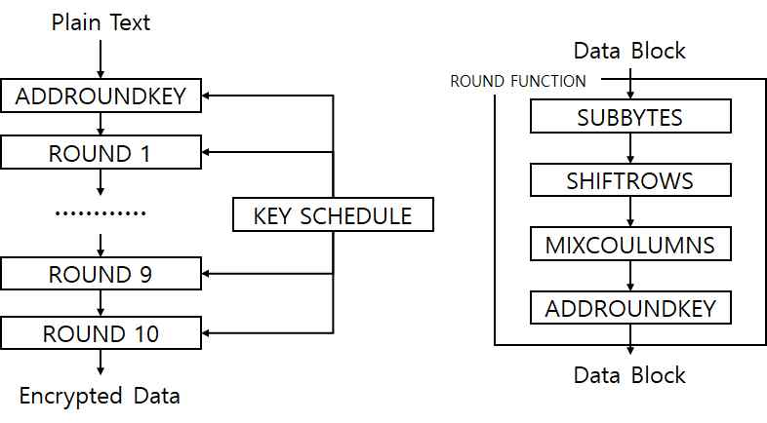
2. 관련 연구 – AES
SubBytes
ShiftRows
MixColumns
AddroundKeys
S0 | S4 | S8 | S12
S1 | S5 | S9 | S13
S2 | S6 | S10 | S14
S3 | S7 | S11 | S15
S0 | S4 | S8 | S12
S1 | S5 | S9 | S13
S2 | S6 | S10 | S14
S3 | S7 | S11 | S15
S0 | S4 | S8 | S12
S5 | S9 | S13 | S1
S10 | S14 | S2 | S6
S15 | S3 | S7 | S11
S0 | S4 | S8 | S12
S1 | S5 | S9 | S13
S2 | S6 | S10 | S14
S3 | S7 | S11 | S15
S0 | S4 | S8 | S12
S1 | S5 | S9 | S13
S2 | S6 | S10 | S14
S3 | S7 | S11 | S15
S
K
Block size : 128-bit
Key size : 128, 192, 256 – bit
Round : 10, 12, 14

Slide 5
2. 관련 연구 – Fixslicing AES
Bitsliced AES 에서 Shiftrows 계층이 전체 성능의 38%에 해당한다.
Fixslicing AES 에서는 Shiftrows 계층의 비용을 최소화 하기 위해 Shiftrows 계층을 생략하고 여러 라운드에서 Shiftrows 계층 생략을 대체 표현한다.
이 역할을 위해 서로 다른 4개의 Mixcolumns 계층을 구현
결과적으로 Bitslice 기법에 비해 이론적으로 연산량이 56% 감소하는 효과를 보이지만, 코드의 길이가 증가하는 단점이 존재.

Slide 6
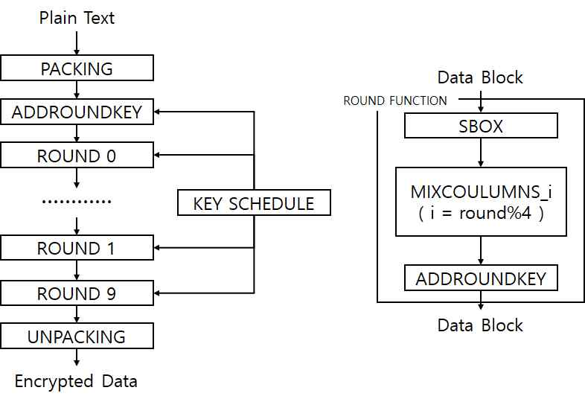
2. 관련 연구 – Fixslicing AES
AES 알고리즘
Fixslicing AES 알고리즘

Slide 7
2. 관련 연구 – Fixslicing AES
0
1
2
3
0
A0 | A4 | A8 | A12
A1 | A5 | A9 | A13
A2 | A6 | A10 | A14
A3 | A7 | A11 | A15
1
ROW3 |  |  |  |  |  |  |  | ROW2 |  |  |  |  |  |  |  | ROW1 |  |  |  |  |  |  |  | ROW0
COL0 |  | COL1 |  | COL2 |  | COL3 |  | COL0 |  | COL1 |  | COL2 |  | COL3 |  | COL0 |  | COL1 |  | COL2 |  | COL3 |  | COL0 |  | COL1 |  | COL2 |  | COL3
A03 | B03 | A07 | B07 | A11 | B11 | A15 | B15 | A02 | B02 | A06 | B06 | A10 | B10 | A14 | B14 | A01 | B01 | A05 | B05 | A09 | B09 | A13 | B13 | A00 | B00 | A04 | B04 | A08 | B08 | A12 | B12
2
3
state[0]
0
1
2
3
0
B0 | B4 | B8 | B12
B1 | B5 | B9 | B13
B2 | B6 | B10 | B14
B3 | B7 | B11 | B15
1
2
3

Slide 8
3. 제안 기법
Initalization Vector
S[0] | S[1] | S[2] | S[3] | S[4] | S[5] | S[6] | S[7] | S[8] | S[9] | S[10] | S[11] | S[12] | S[13] | S[14] | S[15]
Counter
Inv_Shiftrows
S[0] | S[4] | S[8] | S[12]
S[1] | S[5] | S[9] | S[13]
S[2] | S[6] | S[10] | S[14]
S[3] | S[7] | S[11] | S[15]
0round Addroundkey
S[4] | S[8] | S[12] | S[0]
S[9] | S[13] | S[1] | S[5]
S[14] | S[2] | S[6] | S[10]
S[3] | S[7] | S[11] | S[15]
S[0] | S[4] | S[8] | S[12]
S[1] | S[5] | S[9] | S[13]
S[2] | S[6] | S[10] | S[14]
S[3] | S[7] | S[11] | S[15]
1round Sbox
1round Mixcolums_0
1round Addroundkey
2round Sbox

Slide 9
3. 제안 기법
S[0] | S[1] | S[2] | S[3] | S[4] | S[5] | S[6] | S[7] | S[8] | S[9] | S[10] | S[11] | S[12] | S[13] | S[14] | S[15]
Counter
Inv_Shiftrows
S[0] | S[4] | S[8] | S[12]
S[1] | S[5] | S[9] | S[13]
S[2] | S[6] | S[10] | S[14]
S[3] | S[7] | S[11] | S[15]
0round Addroundkey
S[4] | S[8] | S[12] | S[0]
S[9] | S[13] | S[1] | S[5]
S[14] | S[2] | S[6] | S[10]
S[3] | S[7] | S[11] | S[15]
S[0] | S[4] | S[8] | S[12]
S[1] | S[5] | S[9] | S[13]
S[2] | S[6] | S[10] | S[14]
S[3] | S[7] | S[11] | S[15]
S[4] | S[8] | S[12] | S[0]
S[9] | S[13] | S[1] | S[5]
S[14] | S[2] | S[6] | S[10]
S[3] | S[7] | S[11] | S[15]
1round Sbox
1round Mixcolums_0
1round Addroundkey
2round Sbox
Index | 0 | 1 |  | 255
Pre-table | S[4]
 | S[9] |  | . . .
 | S[14]
 | S[3]

Slide 10
3. 제안 기법
8

Slide 11
4. 결과
대상 프로세서인 RISC-V 프로세서로는 SiFive사의 HiFive1 Rev B 플랫폼을 사용하였다.
성능 비교에는 암호 블록당 Cycle 단위인 CPB(Cycle Per Block) 를 비교하였다.
Fixslicing AES 의 CPB와 제안하는 기법의 CPB를 비교한 결과.
결과적으로 9%의 성능 향상을 확인.
 | Reference | Ours
Cycle per block | 1,398 | 1.283

